Slide 1
Bogactwo narodów

Slide 2
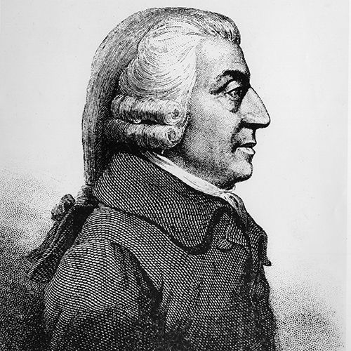
Adam Smith - dlaczego niektóre narody są bogate, a inne nie?
Podział pracy
Liberalizm gospodarczy i wolny handel
Krytyka protekcjonizmu
Pochwała egoizmu
Poparcie dla progresji podatkowej
Krytyka rentierów
“Nie od przychylności rzeźnika, piwowara czy piekarza oczekujemy naszego obiadu, lecz od ich dbałości o własny interes.”

Slide 3
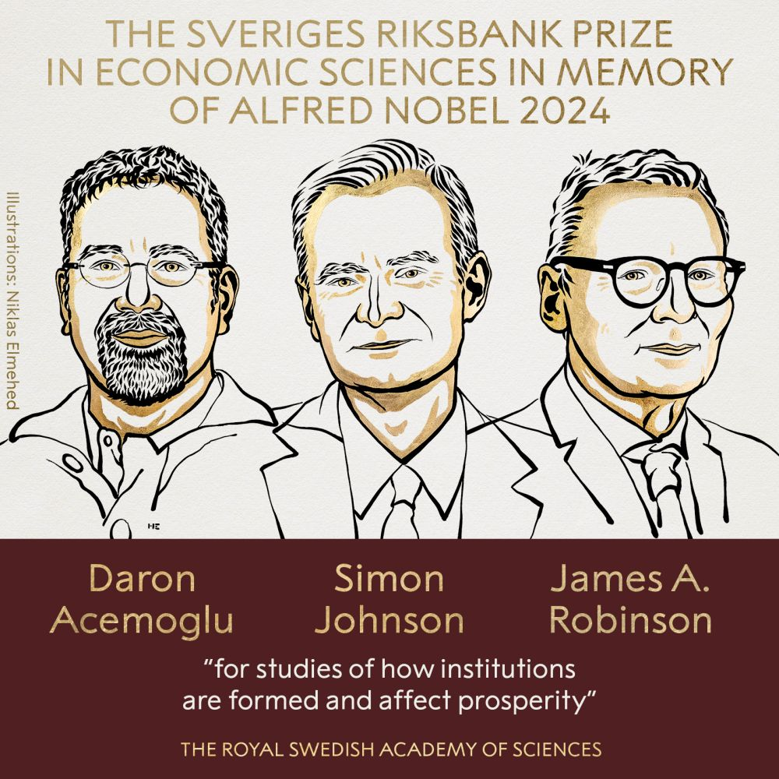
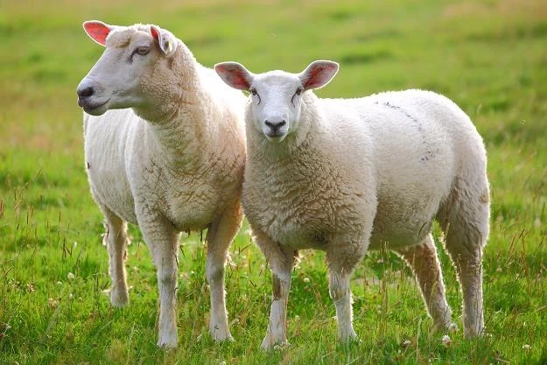
Inne hipotezy bogactwa państw
Max Weber: Protestantyzm kontra Katolicyzm
Imperializm i kolonializm
Rewolucja rolnicza i przemysłowa
Interwencjonizm gospodarczy i protekcjonizm
Dobre instytucje
Geografia i surowce

Slide 4
Mierniki bogactwa teraz

Slide 5
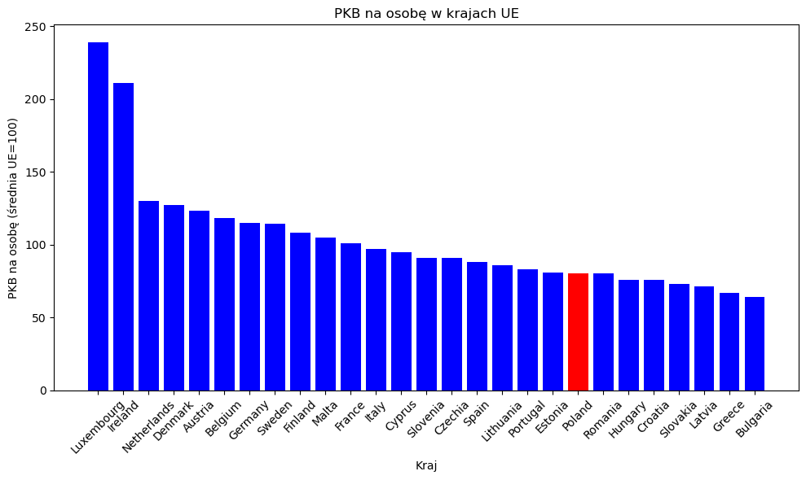
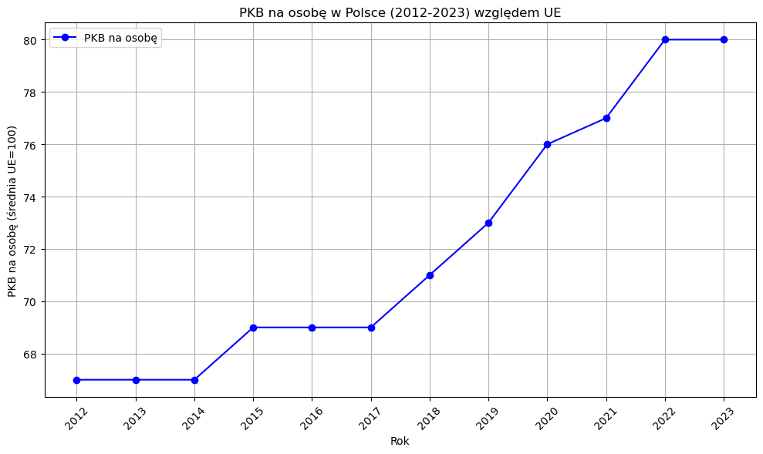
Produkt Krajowy Brutto
Dane za rok 2023

Slide 6
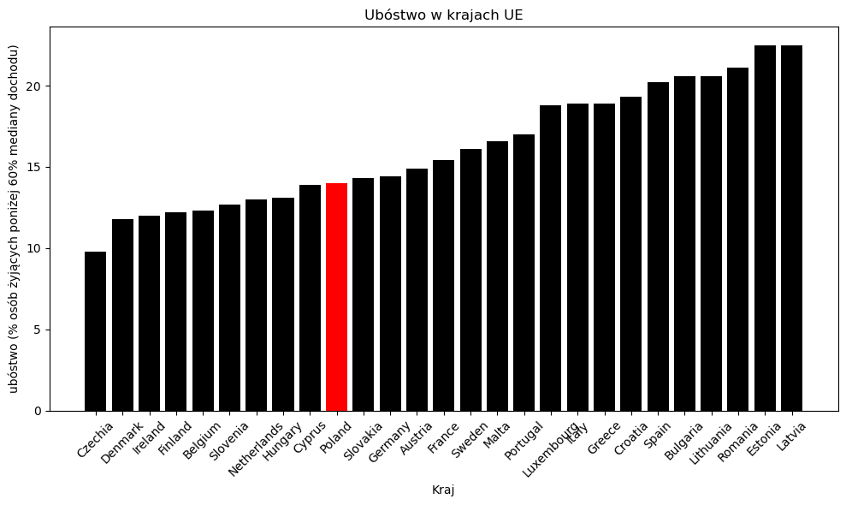
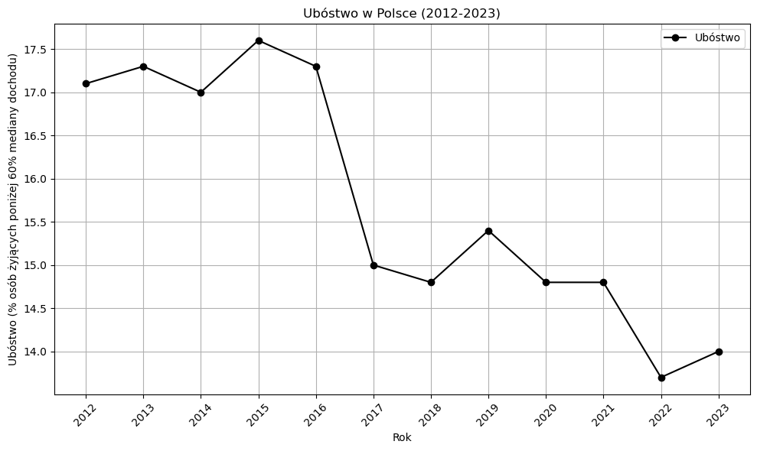
Ubóstwo
Dane za rok 2023

Slide 7
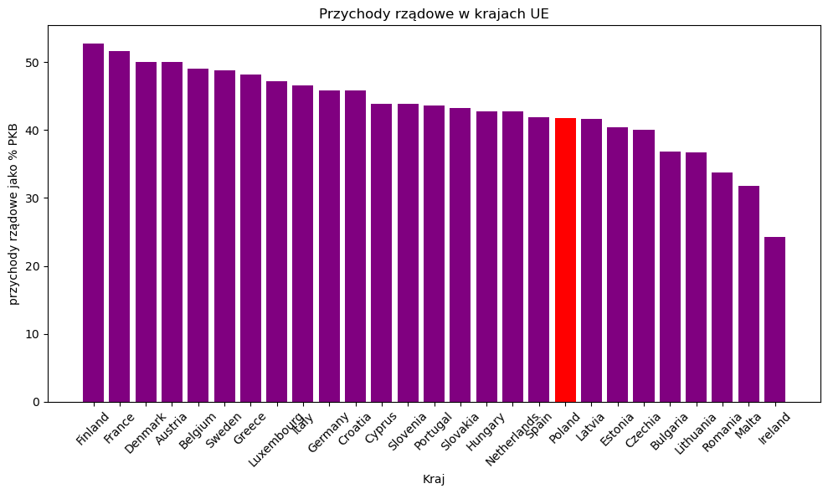
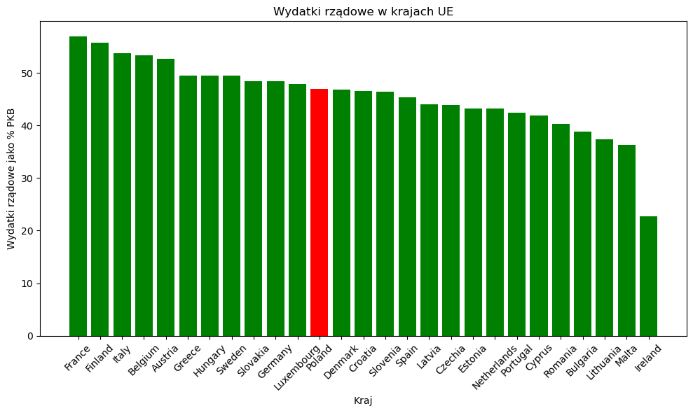
Wydatki i dochody budżetu państwa
Dane za rok 2023
Dane za rok 2023

Slide 8
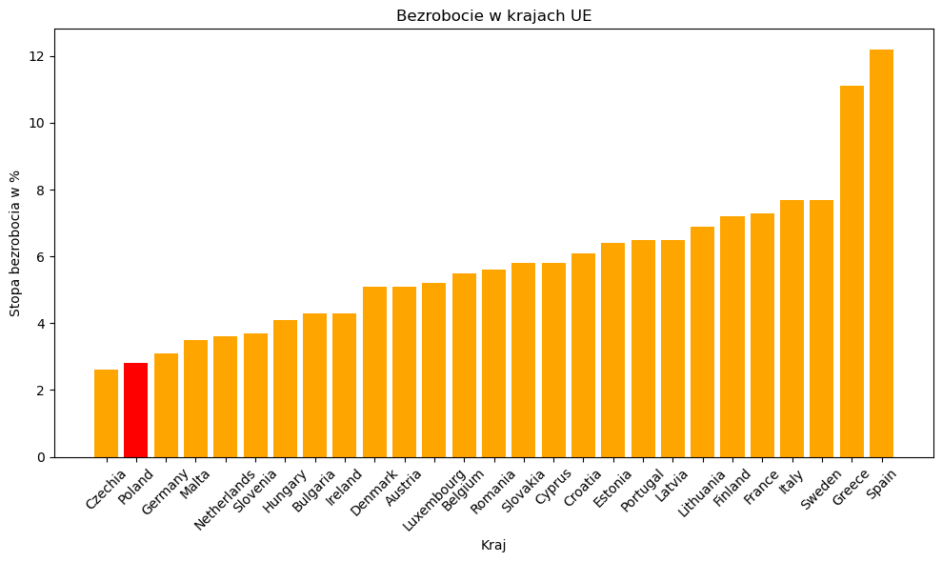
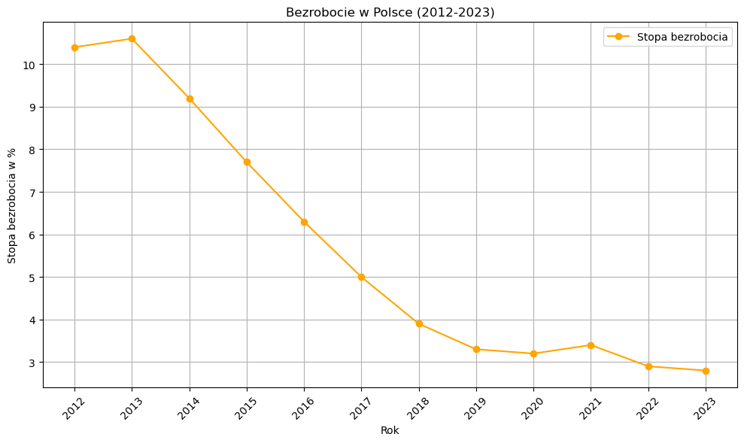
Bezrobocie
Dane za rok 2023

Slide 9
Inne mierniki bogactwa
Inflacja
Handel zagraniczny
Emigracja i imigracja
Działalność badawczo-rozwojowa
Wydatki konsumpcyjne
Wynagrodzenia
Ceny nieruchomości
Wskaźniki kompozytowe
Wskaźnik rozwoju społecznego (HDI)
Wielowymiarowy wskaźnik ubóstwa (MPI)​
Wskaźnik lepszego życia (OECD better life index)

Slide 10
Źródła:
Adam Smith, Bogactwo narodów, Wydawnictwo Bellona, 2024
Eurostat
Max Weber, Etyka protestancka, a duch kapitalizmu, Wydawnictwo Uniwersytetu Warszawskiego, 2011
https://gazeta.sgh.waw.pl/meritum/nagroda-banku-szwecji-im-alfreda-nobla-w-dziedzinie-nauk-ekonomicznych-2024-dla
Europejski Bank Centralny: https://www.ecb.europa.eu/ecb-and-you/explainers/tell-me-more/html/what_is_inflation.pl.html
Czasopisma Uniwersytetu Łódzkiego: https://www.czasopisma.uni.lodz.pl/gospodarka/article/view/5267/4943
Europejska Sieć Przeciwdziałania Ubóstwu: https://www.eapn.org.pl/o-ubostwie/definicje/
Główny Urząd Statystyczny: https://stat.gov.pl/metainformacje/slownik-pojec/pojecia-stosowane-w-statystyce-publicznej/767,pojecie.html
Podatki gov pl: https://www.podatki.gov.pl/z-twoich-podatkow/dochody-i-wydatki-z-twoich-podatkow/
Khan Academy: https://pl.khanacademy.org/economics-finance-domain/macroeconomics/macro-economic-indicators-and-the-business-cycle/macro-limitations-of-gdp/a/how-well-gdp-measures-the-well-being-of-society-cnx

Slide 11
Dziękujemy za uwagę
Klaudia Dobrowolska Sebastian Dziadko

